Slide 1










Slide 2









Slide 3







Slide 4






*
4 755 + 2 368 = ?
7 123
7 133
7 132
7 122

Slide 5
*
9 871 – 685 = ?
9 185
9 186
9 175
9 165

Slide 6
*
356 x 2 = ?
711
714
712
713

Slide 7
*
768 : 4 = ?
191
192
190
193

Slide 8


Slide 9











Slide 10


Slide 11
1
Tính
9 phút 12 giây + 3 phút 38 giây
7 giờ 15 phút – 2 giờ 30 phút
= 6 giờ 75 phút – 2 giờ 30 phút
= 4 giờ 45 phút
= 12 phút 50 giây
2 tuần 5 ngày x 7
9 năm 4 tháng : 8
= 8 năm 16 tháng : 8
= 1 năm 2 tháng
= 19 tuần

Slide 12


2
Số?
$$\frac{20}{3}$$
a) 24 km/h = m/s
?
57,5
?
b) 207 km/h = m/s

Slide 13
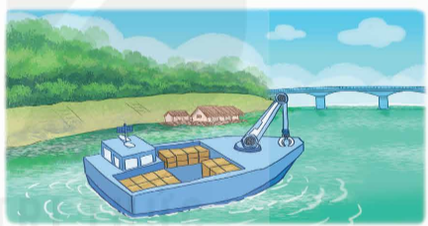
3
Bến B cách bến A 115 km. Một chiếc tàu đi từ bến A đến bến B với vận tốc 22 km/h. Hỏi sau khi khởi hành 3 giờ 30 phút, tàu còn cách bến B bao nhiêu ki-lô-mét?
Bài giải
3 giờ 30 phút = 3,5 giờ
Sau khi khởi hành 3 giờ 30 phút, con tàu đã đi được quãng đường là:
22 X 3,5 = 77 (km)
Con tàu còn cách bến B số ki-lô-mét là:
115 - 77 = 38 (km)
Đáp số: 38 km.

Slide 14


Slide 15

4
Chọn câu trả lời đúng.
Một đoàn tàu hỏa dài 200 m bắt đầu vào đường hầm. Vậy sau bao lâu thì đuôi tàu chui hoàn toàn vào đường hầm, biết tàu đi với vận tốc 20 m/s?
A. 12 giây B. 10 giây C. 4 giây

Slide 16

DẶN DÒ
- Xem lại bài học hôm nay
Chuẩn bị: bài học tiếp theo

Slide 17



